Slide 1
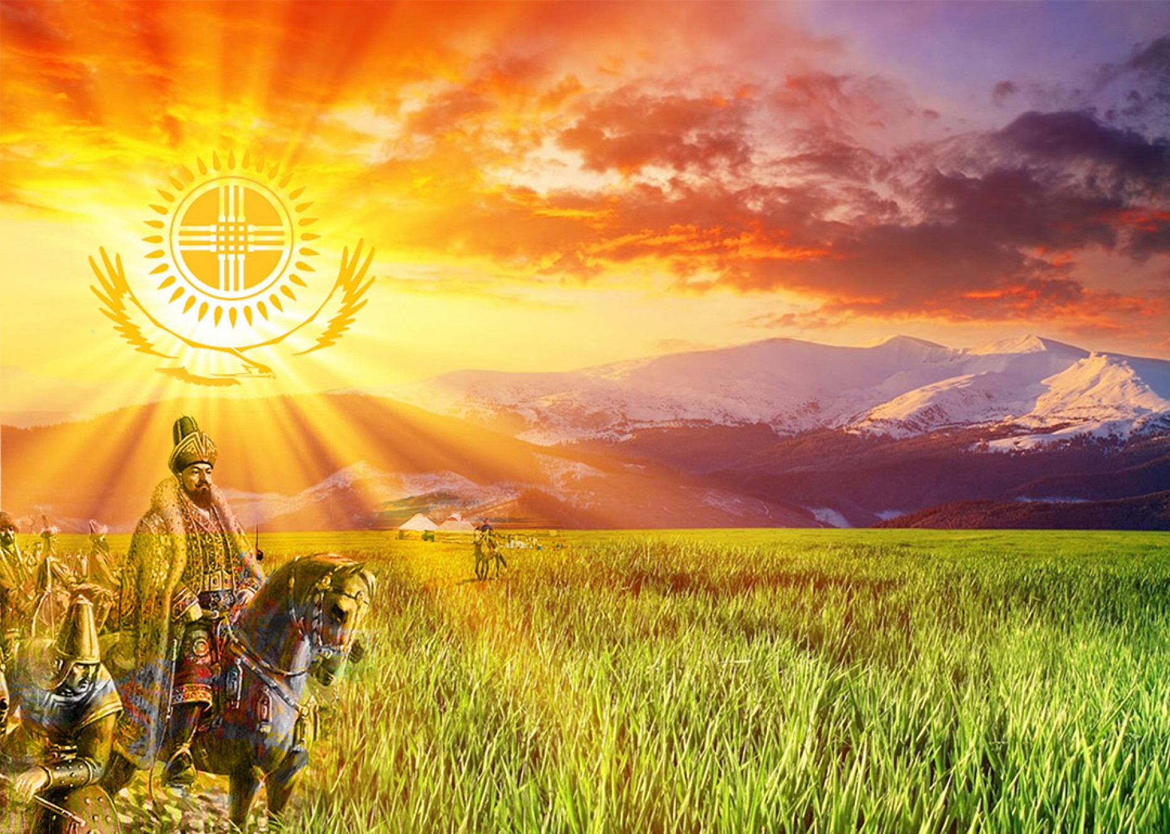
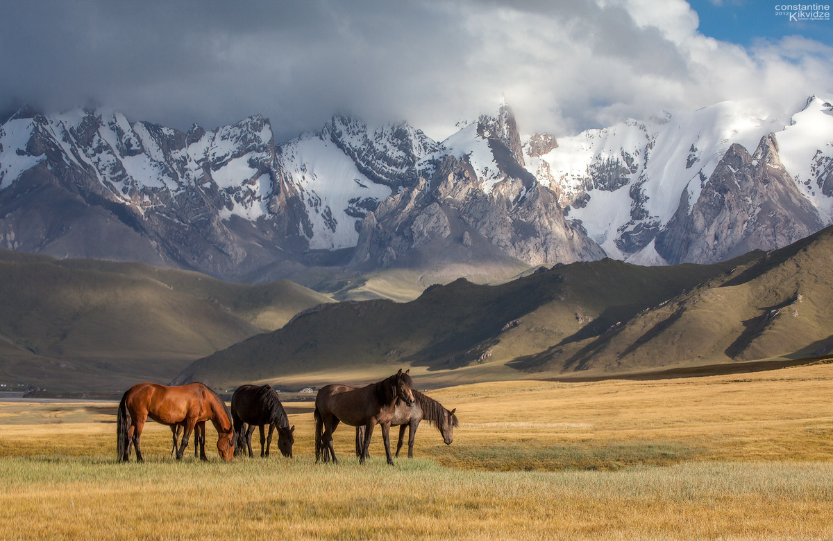
Республиканың 1954-1965
жылдардағы қоғамдық-саяси өмірі .
Орындаған: Ғиса Жанбота Есентайұлы
ЖОСПАР

Slide 2
Ойынның жоспары:
ВИЗИТКА
Визитка
Эрудит
Капитандардың сайысы
Ставка

Slide 3
1. Визитка
ЭРУДИТ

Slide 4
2.Эрудит
КАПИТАНДАР
Өткен тақырыптан сұрақтар
5
10
15
20
Тұлға
5
10
15
20
1954-1965 ж-ғы қоғамдық-саяси өмір
15
5
10
20
Терминдер
5
10
15
20

Slide 5
3. КАПИТАНДАР САЙЫСЫ
СТАВКА

Slide 6
4. СТАВКА
Әр топ сұрақтарды дайындап, өз сұрағына опай береді, егер басқа топ дұрыс жауап берсе екіншісі сол опайды өзіне қосады, ал егер дұрыс жауап болмаса, сонда сұрақ қойған топ опайды өзіне қосады.
МАРАПАТТАУ

Slide 7
ЖАРАЙСЫҢДАР!

Slide 8
1 СҰРАҚ
50 жылдардағы республиканың сыртқы экономикалық және мәдени байланыстарының кеңеюі.
МЕНЮ

Slide 9
2 СҰРАҚ
Соғыстан кейінгі жылдардағы республиканың қоғамдық-саяси өмірі.
МЕНЮ

Slide 10
3 СҰРАҚ
Теміртаудағы толқулар.
МЕНЮ

Slide 11
К 5
ТЫң жерлерді игеру жүргізілген Қазақстанның бес облысын атаныз?
Жауабы

Slide 12
к10
Мәскеуде «Ленинград ісі», «Дәрігерлер ісі» дейтін науқандар қызу жүріп жатқан кезде Қазақс танда қолдан жасалған іс?
Жауабы

Slide 13
к15
Социалистік Еңбек Ері, қостанайлық механизатор?
Жауабы

Slide 14
к20
И.Сталин қайтыс болғаннан кейін бар билік көшті?
Жауабы

Slide 15
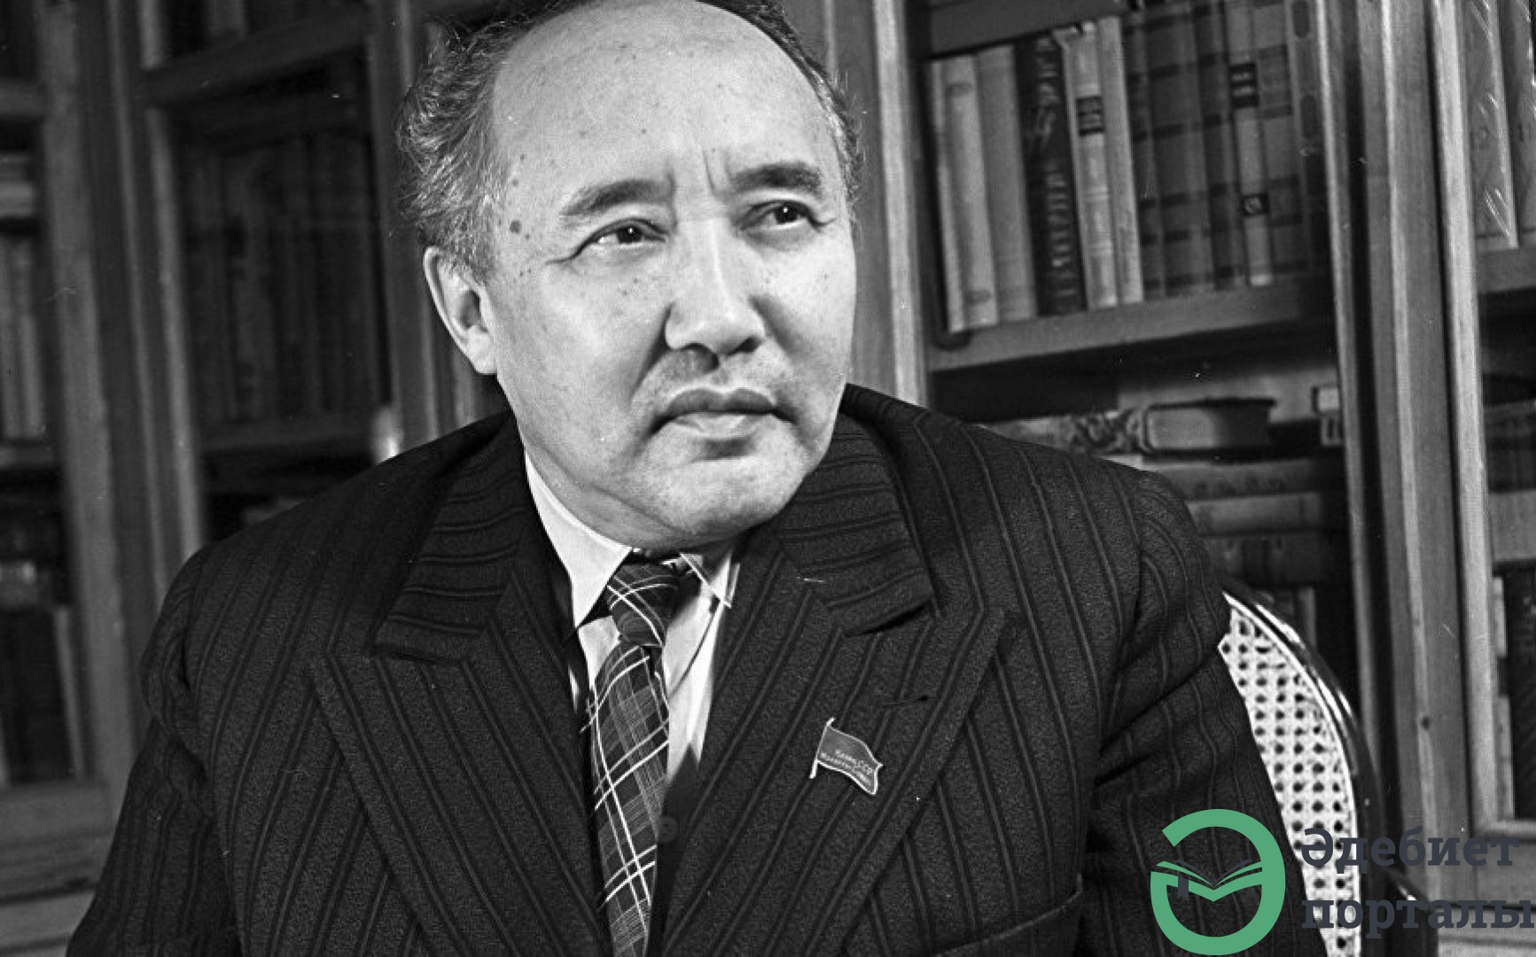
з5
Жауабы

Slide 16
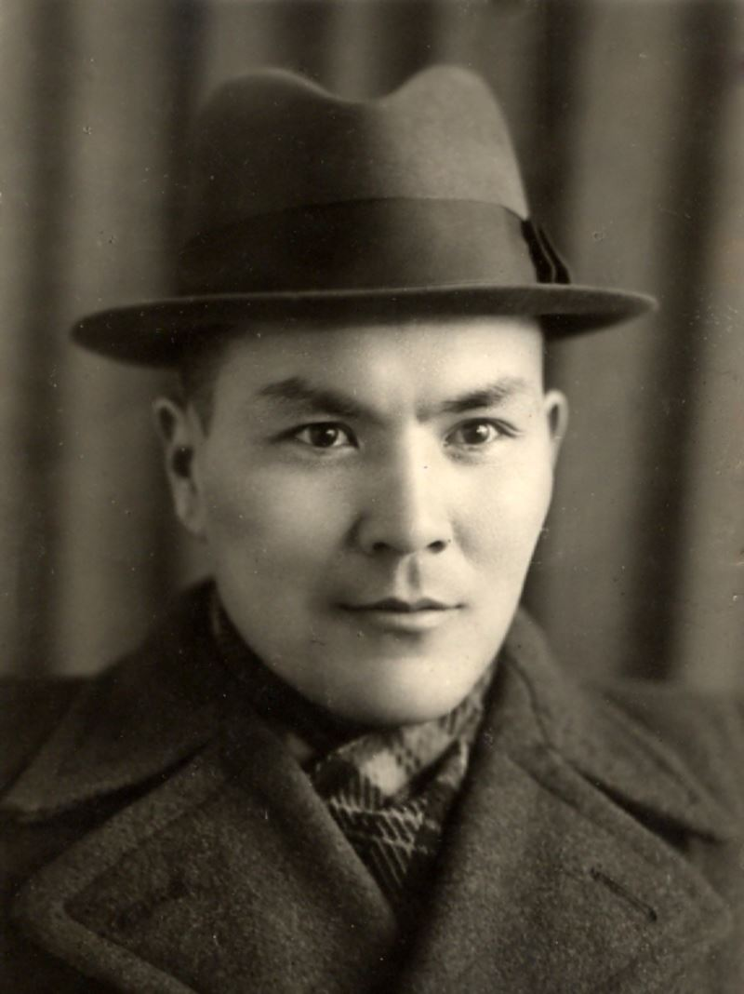
з10
Жауабы

Slide 17
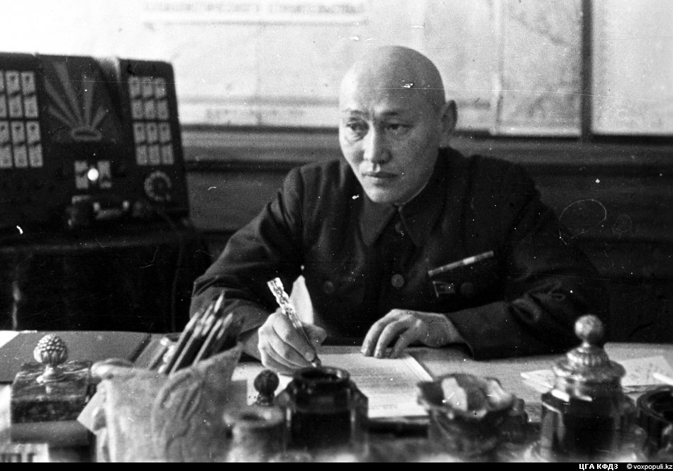
з15
Жауабы

Slide 18
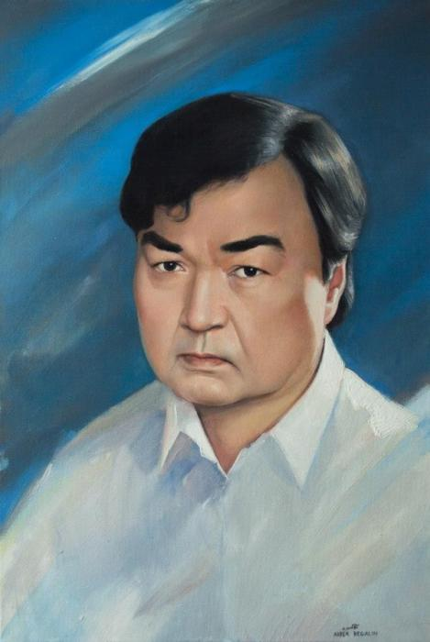
з20
Жауабы

Slide 19
ж5
«Басқаша ойлайтындарды» жазалады?
Жауабы

Slide 20
ж10
1959 жылы Теміртау қаласындағы толқулардың шығу себебі?
Жауабы

Slide 21
ж15
Әлеуметтік проблемалардың шешілмеуіне не себеп әсер етті?
Жауабы

Slide 22
ж20
Большевизм басшыларының утопиялық көзқарастары жөнінде өз уақытында айтты?
Жауабы

Slide 23
с5
Селекция деген?
Жауабы

Slide 24
с10
Космополитизм деген?
Жауабы

Slide 25
с15
Ведомство деген?
Жауабы

Slide 26
с20
Делегация деген-
Жауабы

Slide 27
ОК5
Қостанай, Ақмола, Солтүстік Қазақстан, Көкшетау, Павлодар
МЕНЮ

Slide 28
ОК10
Бекмахан ісі
МЕНЮ

Slide 29
ОК15
Кәмшат Дөненбаева
МЕНЮ

Slide 30
ОК20
Н.С.Хрущевқа
МЕНЮ

Slide 31
ОЗ5
Әуезов Мұхтар Омарханұлы
МЕНЮ

Slide 32
ОЗ10
Бекмаханов Ермұқан Бекмаханұлы
МЕНЮ

Slide 33
ОЗ15
Шаяхметов Жұмабай
МЕНЮ

Slide 34
ОЗ20
Сүлейменов Олжас Омарұлы
МЕНЮ

Slide 35
ОЖ5
Психиатриялық ауруханаларға жапты
МЕНЮ

Slide 36
ОЖ10
Жұмыссыздықтың өршуі,
Жаңадан келген жұмысшыларға бар жағдайды жасауы қазақтардың наразылығын туғызды .
МЕНЮ

Slide 37
ОЖ15
Саясатта ғылыми негізделген болжамның жоқтығы.
Н.С.Хрущев бастаған көптеген басшылардың саяси мәдениеті өте төмен деңгейде болуы.
Биліктің өзін өсірген жүйемен тығыз байланысының әсері де тиді.
МЕНЮ

Slide 38
ОЖ20
Мұстафа Шоқай, Смағұл Садуақасов
МЕНЮ

Slide 39
ОС5
- будандастыру арқылы малдың не өсімдіктің жаңа түрлерін шығару, жақсарту, сұрыптап алу әдісі.
МЕНЮ

Slide 40
ОС10
-Отан қорғауды, өз мәдениеті мен дәстүрін мойындамайтын, патриотизмнен бас тартуды уағыздайтын көзқарас
МЕНЮ

Slide 41
ОС15
-нақты бір мемлекетте қоғамдық өмірдің бір саласын немесе аясын басқаратын және мемлекеттік басқару органдары жүйесіне кіретін орталық мекеме
МЕНЮ

Slide 42
ОС20
- мемлекеттің өкілетті-құқықты өкілдігі.
МЕНЮ

Slide 43
МЕНЮ

